Slide 1

MENGENAL BANGUN DATAR DAN BANGUN RUANG
SDN kelas 2 Semester 2

Slide 2
Standar Kompetensi
1.1 mengenal bangun datar dan bangun ruang
Kompetensi Dasar
1.1 Mengetahui bentuk-bentuk bangun datar dan bangun ruang
1.2 Mengenal nama-nama bangun datar dan bangun ruang
1.3 Mengenal sisi dan sudut dalam bangun datar dan bangun ruang

Slide 3
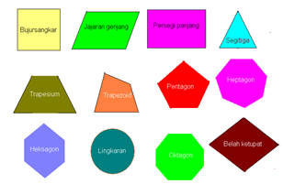
BANGUN DATAR
Bangun datar berbentuk 2 dimensi, memiliki sudut dan sisi. contohnya lingkaran, bujursangkar, persegi panjang, dll

Slide 4
BUJURSANGKAR
MEMILIKI 4 SISI DAN 4 SUDUT
Yang di sebut sisi yaitu yang warna merah
Sedangkan sudut yaitu yang berwarna Hijau
BUJUR SANGKAR

Slide 5
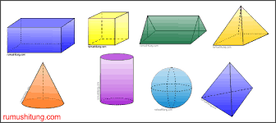
BANGUN RUANG
Bangun ruang berbentuk 3 dimensi, memiliki sudut dan sisi, juga memiliki volume yang terdiri dari bidang-bidang. Contohnya:
KUBUS
LIMAS SEGI TIGA
BALOK
KERUCUT
BOLA
TABUNG

Slide 6
GAMBAR BANGUN | NAMA BANGUN | JUMLAH SISI | JUMLAH SUDUT
 | Segi Tiga | 3 | 3
Berlatih

Slide 7
Mencari benda disekeliling kita yang berbentuk bangun ruang
TABUNG
Berlatih
BOLA
BALOK
............................
............................
..........................
Lemari, meja, buku, dll
Kaleng susu, ember, drum dll
Semangka, bola kaki, kelereng, dll

Slide 8
Daftar Pustaka
Ruseffendi. 1988. Dasar-Dasar Matematika Modern untuk Guru-Guru dan Orang Tua Murid. Bandung: Tarsito.

Slide 9

Oleh :
YUNI PURWANTI
Terima kasih

